Slide 1
Η δημιουργία μιας αυτοκρατορίας
Από την ηγεμονια στην απολυτη μοναρχια

Slide 2
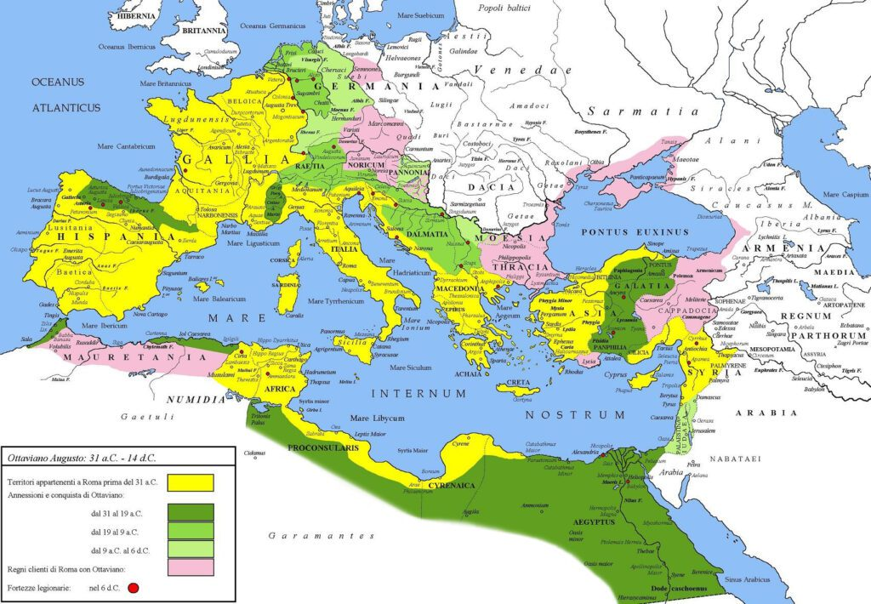
Αυτοκράτορας Οκταβιανός [Αυγουστος 27π.Χ.-14 μ.Χ.]

Slide 3
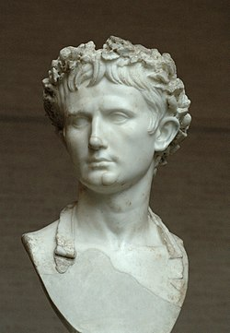
Η διακυβέρνηση του κράτους
;πολιτικές εξουσίες
Ο πρώτος Ρωμαίος αυτοκράτορας
Η σύγκλητος του προσέφερε διαφορά αξιώματα : υπάτου, ανθυπάτου, δημάρχου
Αρχηγός του στρατού, πρώτος πολίτης του κράτους & μέγιστος αρχιερέας
Ιδρυσε το συμβούλιο του αυτοκράτορα
Ανέθεσε σε συγκλητικούς τη διοίκηση και τον έλεγχο των δημόσιων υπηρεσιών & αυτός είχε την υψηλή εποπτεία

Slide 4
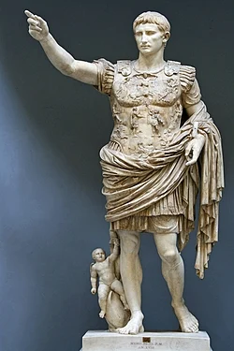
το νέο πολίτευμα: ηγεμονία [principatus]
Ανέθεσε σε διοικητικούς αξιωματιούχου την εκτελεστική εξουσία δημιουργώντας την αυτοκρατορική υπαλληλία.
Αναδιοργάνωσε τη γεωργία
Συγκέντρωσε όλη την εξουσία όπως παλαιότερα είχαν οι βασιλείς και ονομασε το πολίτευμα ηγεμονία. Στην ουσία ήταν δυαρχία αφού την εξουσία είχαν απο κοινού αυτοκράτορας & σύγκλητος
Σώμα πραιτωριανών

Slide 5
Οι διάδοχοι του Αυγούστου
Οι δυναστείες
ετικέτες
Ιουλιοκλαυδιανή : συνδέονται με δεσμούς αίματος ή εξ υιοθεσίας με τον Αύγουστο
Φλάβιοι: κατάγονται από ιταλικές πόλεις
Αντωνίνοι: προέρχονται από τις επαρχίες και συμβάλλουν στην ανάπτυξή τους.
Εφαρμόζουν την πολιτική εξουσίας του Αυγούστου
212 μ. Χ. Διάταγμα του Καρακάλλα
Ρωμαϊκό Δίκαιο αποτελεί τη βάση για την κωδικοποίηση του δικαίου σε όλο τον κόσμο
Νομιδιδάσκαλοι ερμηνεύουν τους νόμους

Slide 6
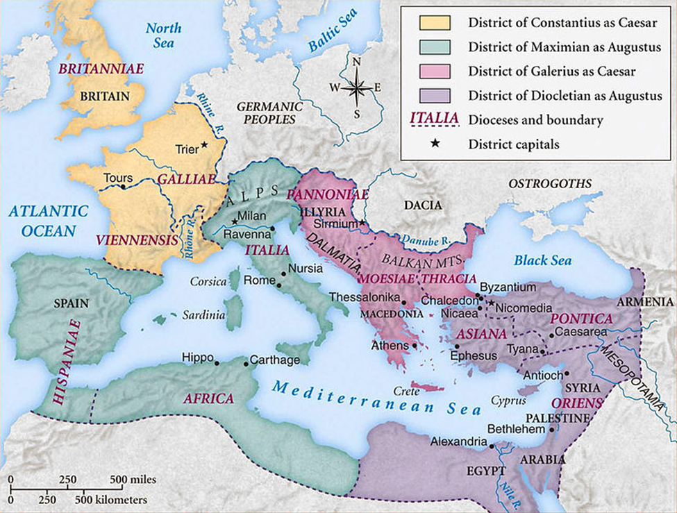
Ύστερη αρχαιότητα
4^{ος}-6^{ος} αι μ. Χ.

Slide 7
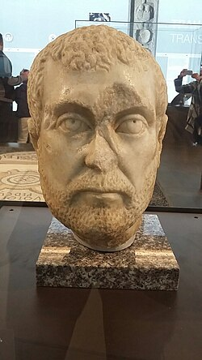
Νέο πολιτικό σύστημα διακυβέρνησης: απόλυτη μοναρχία
ΤΕΤΡΑΡΧΙΑ
Διοκλητιανός, 284
Ανατολή:Διοκλητιανός (Αύγουστος), Γαλέριος (Καίσαρ)
Δύση: Μαξιμιανός (Αύγουστος) Κωνστάντιος ο Χλωρός (Καίσαρ)
Η Ρώμη παραμένει η πρωτεύουσα της αυτοκρατορίας και η έδρα της συγκλήτου.

Slide 8
Μέγας Κων/νος
Γεγονότα που τον ανάδειξαν
Απόλυτη μοναρχία
Ο αυτοκράτορας φέρει διάδημα και προφύρα
Οι υπήκοοι τον προσκυνούν και του αποδίδουν την ιερότητα του Διός
Το πολίτευμα άλλαξε σε απόλυτη μοναρχία και ο πρώτος πολίτης έγινε απόλυτος μονάρχης (dominus)
312 νίκη στη Μουλβία γέφυρα, αντιμετώπισε τον συνάρχοντά του Μαξέντιο και επικράτησε στη Δύση
313 έρχεται σε συνεννόηση με τον Λικίνιο τον Αϋγουστο της Ανατολής. Συμφωνούν να μην ορίσουν καίσαρες και να συνεργαστούν γοια τη διοίκηση της αυτοκρατορίας
324 νικά στην Αδριανούπολη τον Λικίνιο και αναδεικνύεται μονοκράτορας.

Slide 9
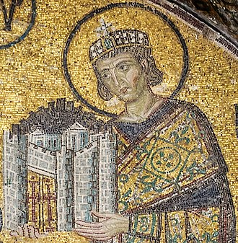
ο υποστηρικτής της νέας θρησκείας...
Ο αυτοκράτορας περιβάλλεται από ανακτορικούς υπαλλήλους & το ανακτορικό συμβούλιο
Σύγκλητος
313 μ. Χ. Διάταγμα των Μεδιολάνων (ανεξιθρησκεία)

Slide 10
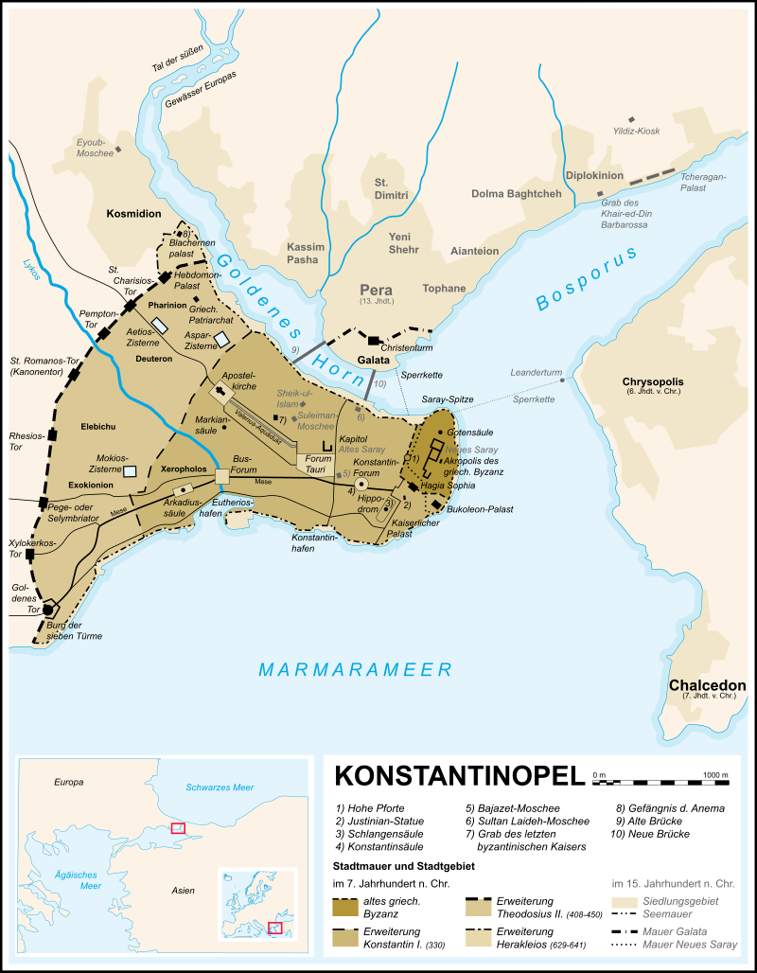
Ίδρυση της Κπολης,
330 μ.Χ
Μπορούσε να αντιμετωπίσει
πιο άμεσα τα προβλήματα της ανατολής
Η Ρώμη ήταν ταυτισμένη με την αρχαία ρωμαϊκή παράδοση
Η νέα πρωτεύυσα είχε προνομιακή θέση και καλύτερη άμυνα και οικονομική προοπτική
Στηριζόταν στην καινούργια θρησκεία που τα μέλη της ‘ηταν περισσότερα στην Ανατολή

Slide 11
Εξελληνισμός του κράτους
Η ρωμαϊκή αυτοκρατορία έχει δεχθεί τις επιδράσεις α. της ρωμαϊκής πολιτικής παράδοσης β. της ελληνικής πολιτιστικής κληρονομιάς γ. της χριστιανικής πίστης.
Ο αυτοκράτορας Θεοδόσιος ο Β΄ λίγο πριν πεθάνει χώρισε την αυτοκρατορία και την ανέθεσε στους δύο γιούς του Αρκάδιο και Ονώριο (395 ). Το δυτικό τμήμα δεν κατάφερε να αντιμετωπίσει τα βαρβαρικά φύλα και κατέρρευσε, δεν συνέβη το ίδιο όμως και με το ανατολικό.
Ίδρυση φιλοσοφικής σχολής (Πανδιδακτήριο) όπου υπερτερούσε η ελληνική γλώσσα.

Slide 12
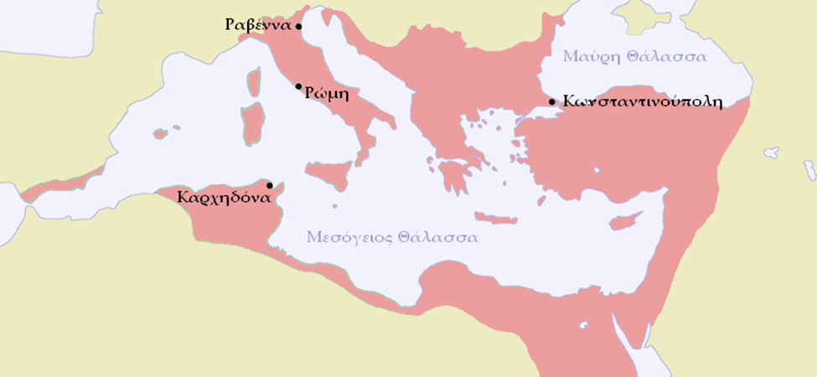
Ελληνοχριστιανική οικουμένη

Slide 13
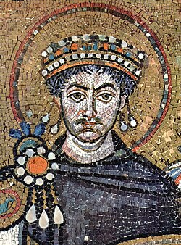
Ιουστινιανός 527-565
Ισχυροποιήθηκε η απόλυτη μοναρχία μετά τη στάση του Νίκα (532)
Επιβλήθηκε μία θρησκεία και ένα δόγμα σε όλη την επικράτεια και για τον λόγο αυτό έκλεισε τη νεοπλατωνικά φιλοσοφική σχολή Αθηνών
Έγινε συστηματική κωδικοποίηση του δικαίου
Θεμελιώθηκε νέο διοικητικό σύστημα που απέτρεψε τον εκφεουδαρχισμό της αυτοκρατορίας

